Slide 1
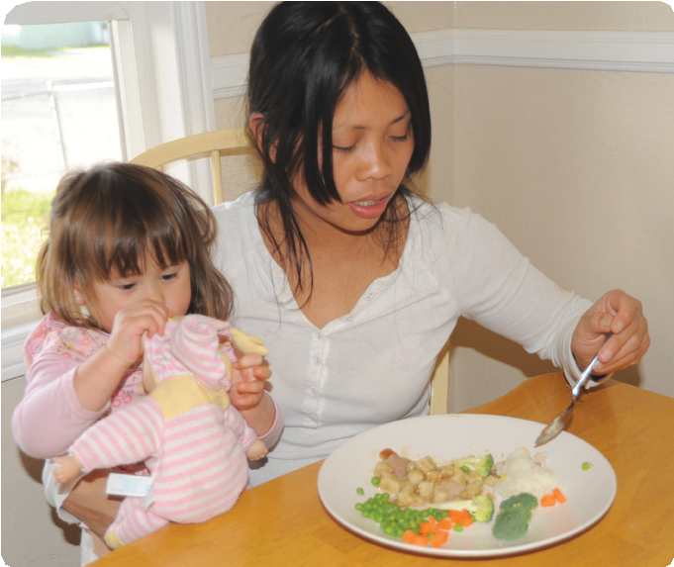
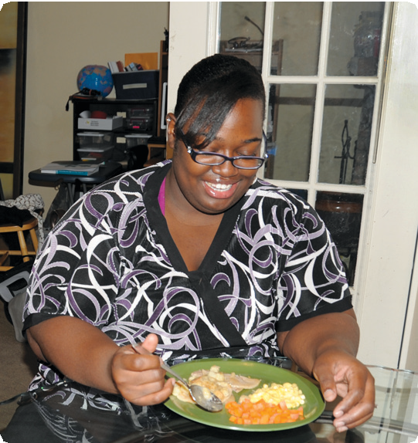
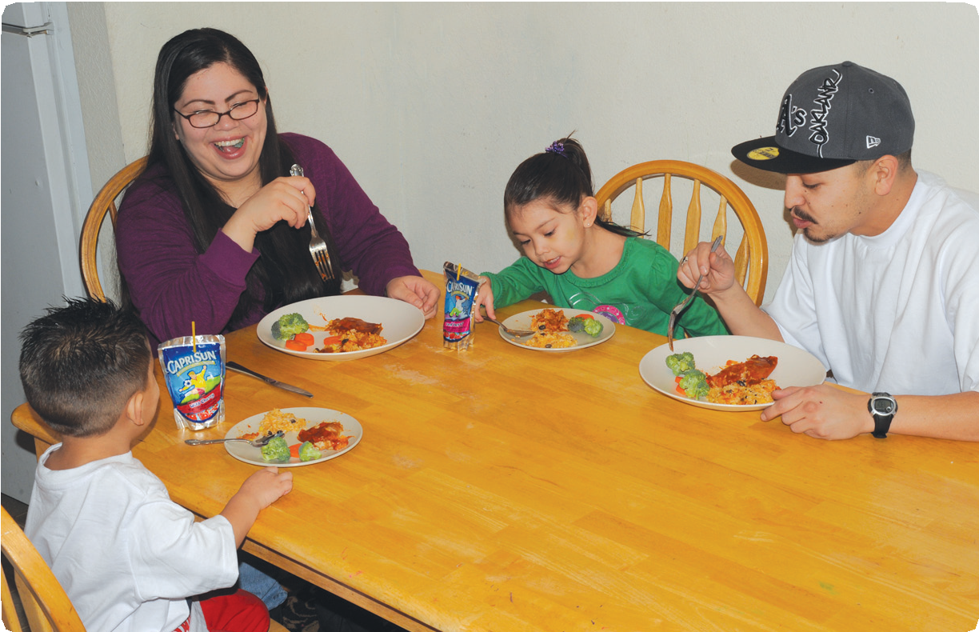
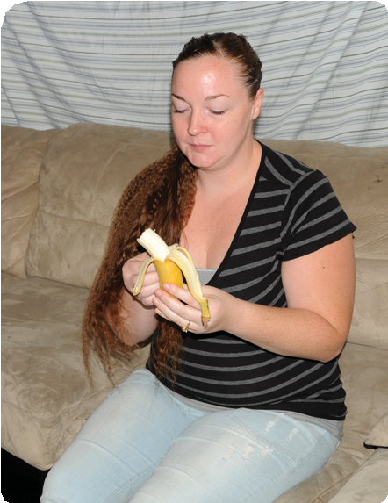
Registro de Alimentos
Lo que comí ayer
Guardar como botón
Nombre
Fecha
■
Lección 1 o 2
Lección 7 o 8
DO NOT COPY
No reproduzca este documento.
EFNEP
Programa Ampliado de Educación sobre Alimentos y Nutrición
Copyright © The Regents of the University of California, 2013. All Rights Reserved.

Slide 2
Alimentos y Bebidas
Comidas o Bocadillos
D = Desayuno A = Almuerzo C = Cena
B = Bocadillo
¿Cuánto comió?
tz = taza lb = libra oz = onza
plg = pulgada cda = cucharada
Detalles
¿Comprado en la tienda, restaurante o hecho en casa? ¿Marca?
¿Cómo lo preparó: horneado, hervido, frito, salteado, al vapor, a la parilla, chamuscado, rostizado? ¿Con o sin la piel o pellejo?
¿Le añadió: cualquier tipo de salsa o jugo (gravy), mantequilla, azúcar/endulzante, sal, aderezo, sazonador? ¿Cuánto le agregó de cada uno?
Lácteos/leche: ¿descremada, 1%, 2%, entera? ¿De cartón, enlatada, en polvo?
1 2
cdta = cucharadita
Tipo de bebidas: ¿100% jugo, mezcla de jugos, bebida de sabor, bebida deportiva, leche, agua?
3 4
D A C B
D A C B
D A C B
D A C B
D A C B
D A C B
D A C B
D A C B
DO NOT COPY
No reproduzca este documento.
Copyright © The Regents of the University of California, 2014. All Rights Reserved.

Slide 3
1 3 4
D A C B
D A C B
D A C B
D A C B
D A C B
D A C B
D A C B
D A C B
5
Revise
Revisé mi lista de alimentos.
DO NOT COPY
Incluí todas mis comidas y bocadillos.
No reproduzca este documento.
Copyright © The Regents of the University of California, 2014. All Rights Reserved.

Slide 4








Actividad física
Menos de 30 min.
□ 30-60 min.
Más de 60 min.
¿Embarazada? Sí
¿Amamantando? Sí
No No
Costo mensual total de los alimentos
$
Guardar como botón
FOR STAFF
Townsend MS, Ganthavorn C, Johns M, Schneider C, Neelon M, Donohue S. Food Tracker….What I Ate Yesterday, version 4 for FY 2014-15. [Group-adminis- tered 24-hour Dietary Recall 5-step multipass form. As one component of outcome evalu- ation, this 4-page booklet uses color to guide low-literate EFNEP participants through the 5-step process and is used in conjunction with the EFNEP Food Description MINI and EFNEP Portion Size charts.] University of California Cooperative Extension. © 2014, Regents of the University of California. All Rights Reserved. Spanish translation provided by Myriam Grajales-Hall, Myriam Acevedo and Nelly Carrillo-Carlos.
Graphic designer: M Reed.
The authors thank Estela Cabral De Lara, Jan Gillespie, Santos Lopez, Nelly Carrillo- Carlos, Shirley Salado, Vanessa Kenyon, Margarita Schwartz, and Mary Maser for their valuable comments.
La División de Agricultura y Recursos Naturales (ANR) de Universidad de California prohíbe la discriminación o el hostigamiento de cualquier persona en cualquiera de
sus programas o actividades. (Se puede leer la versión completa de la declaración de política antidiscriminatoria en http://ucanr.edu/sites/anrstaff/files/187682.pdf ).
Las preguntas sobre la política antidiscriminatoria de ANR pueden dirigirse a: Linda Marie Manton, Affirmative Action Contact, University of California, Agriculture and Natural Resources, 2801 Second Street, Davis, CA 95618, (530) 750-1318.
This work is/was supported by the U.S. Department of Agriculture (USDA), National Institute of Food and Agriculture, the Expanded Food and Nutrition Education Program. Any opinions, findings, conclusions or recommendations expressed in this publication are those of the author(s) and do not necessarily reflect the view of the USDA.
9/15/14 v.4
Educator
Data entry date
Participant ID
DO NOT COPY
University of Nevada Cooperative Extension
Cooperative Extension

